Slide 1
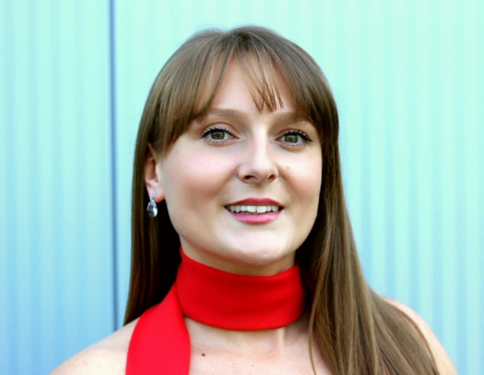
Mag.phil. Tijana Milenković (Graz)
Institut für Slawistik der Karl-Franzens Universität Graz
tijana.milenkovic@uni-graz.at
Srpske vladarke iz dinastije Nemanjića
(XIV vek)
Vorlesung „B/K/S: Kultur-Schwerpunktthemen III“
Institut für Theoretische und Angewandte Translationswissenschaft
Graz, WS 2015/16

Slide 2
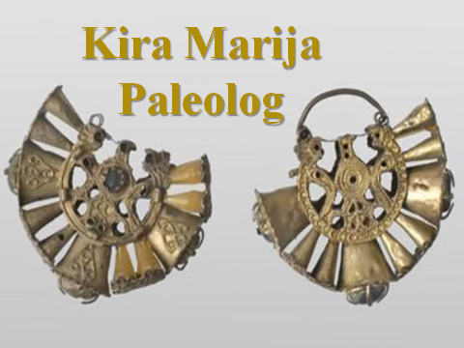

Slide 3
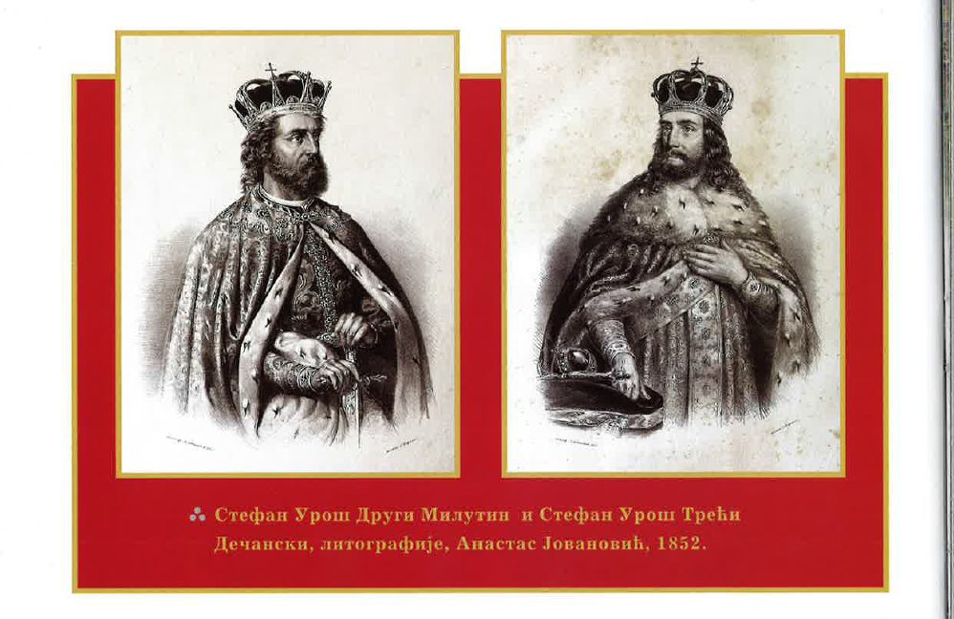
Odmah po iznenadnoj smrti kralja Milutina (29. oktobra 1321), u zemlji je nastao haos i potpuno bezvlašće. Na vest o kraljevoj smrti, po rečima arhiepiskopa Danila, nastao je silan metež i ne mala uzbuna i pometnja i rat i pljačkanje na sve strane. Pošto je opojano u Nerodimlju, telo kralja je, preko Kosova, poneto u njegovu glavnu zadužbinu, manastir Banjsku. Za presto su se borili Vladislav, Dragutinov sin, Stefan, Milutinov sin iz prvog braka sa srpskom princezom Jelenom, i Konstantin, Milutinov sin iz braka s Anom Terter.
Stefan Uroš II Milutin

Slide 4
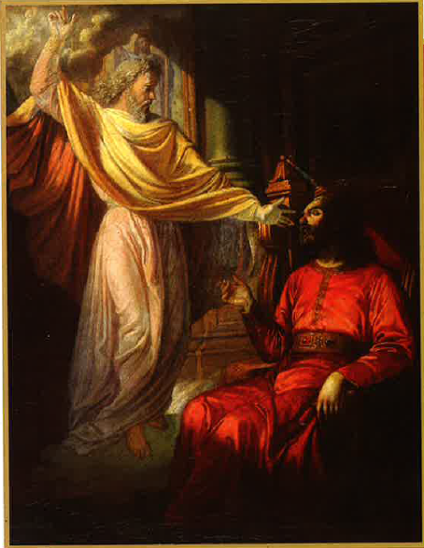
Oslobodivši se tamnice, Vladislav je na severu, u očevoj oblasti, dočekan s radošću i smatran je zakonitim naslednikom. Konstantin se u Zeti proglasio za kralja, ali nije imao mnogo pristalica. U centralnoj Raškoj učvrstio se Stefan i to zahvaljujući „Božjem čudu“. Naime, zbog toga što je svojevremeno ustao protiv oca, Milutin je naredio da Stefan bude oslepljen. Međutim, u izgnanstvu u Carigradu, gde je boravio sa ženom i decom, Stefan je brižljivo krio pravo stanje, sve do očeve smrti, kada je mogao da objavi da je, božjim proviđenjem, povratio vid. Istina je, svakako, bila u tome što se dželat smilovao, pa su nesrećnom kralju samo kapci bili povređeni.
Vraćanje vida Svetom Stefanu

Slide 5
U borbama sa braćom na kraju je Stefan trijumfovao. Iako na severu, Vladislav Drugi se, 1321. godine, proglasio za kralja Srbije. Smatrao je sebe kraljem do 1325. kada je, u odlučnoj bici sa Stefanovim trupama, bio potučen a njegove snage razbijene. Umro je u Ugarskoj kao prognanik 1326. ili 1336. godine. Stefan se s bratom Konstantinom brzo obračunao, tokom 1321. godine. Pobedio ga je u boju i Konstantin je ubijen u bekstvu.
Stefan Uroš III Dečanski

Slide 6
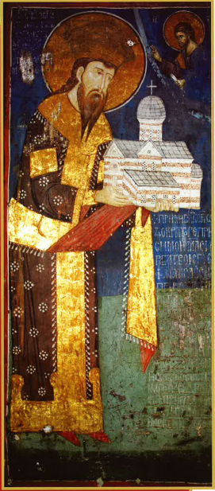
Stefan, kasnije prozvan Dečanski, zvanično je postao kralj 6. januara 1322. godine (po starom kalendaru). Svečano krunisanje obavio je arhiepiskop Nikodim, i Srbija je dobila kralja Stefana Uroša Trećeg, a njegov sin Dušan istovremeno je proglašen za savladara i postao Stefan Uroš Četvrti Dušan.
Kralj Uroš Treći bio je u zrelim godinama kad je postao vladar. Bio je oženjen Teodorom, kćerkom bugarskog cara Smilca. S njom je imao dva sina: Dušana i Dušmana (Dušicu).
Stefan Dečanski,
Visoki Dečani

Slide 7
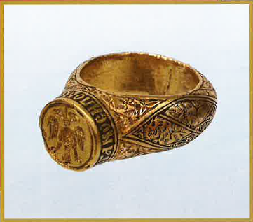
Teodora, nažalost, nije bila srpska kraljica ni godinu dana. Umrla je oktobra 1322. godine. Sahranjena je u manastiru Banjska. Interesantno je da je, prilikom jednog arheološkog iskopavanja oko Banjske, u ruševinama pronađen prsten kraljice Teodore, na kome je bilo ugravirano: Ko ga nosi, pomogao mu Bog.
Državni interesi su nalagali kralju Urošu da se ponovo oženi. Godine 1324. kralj Uroš se ženi dvanaestogodišnjom Marijom Paleolog, kćerkom panipersevasta Jovana, sinovca cara Andronika Drugog. Njena majka Irina bila je kći Teodora Metohita, koji je u to vreme bio na dužnosti velikog logoteta. Marija Paleolog bila je bratanica bivše srpske kraljice Simonide.
Za razliku od Simonide, koja nije imala dece, Marija je, iako veoma mlada, kralju podarila sina Simeona (Sinišu) i kćerke Jelenu i Teodoru.

Slide 8
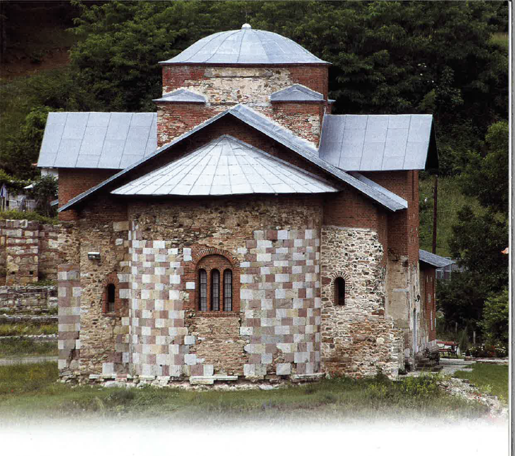
Manastir Banjska

Slide 9
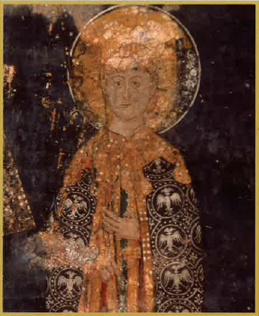
Vrlo brzo po udaji, na srpski dvor je došla Marijina majka Irina da živi u Srbiji, kraj kćerke i zeta. Dolazi i njen muž Jovan, čije su ambicije bile da uz pomoć srpskog kralja za sebe stvori nezavisnu državu u Makedoniji, sa sedištem u Solunu. Ali, ubrzo je umro u Skoplju. Irina je svoju mladu kćer učila svim lukavstvima. Cilj je bio da se istisne Dušan, bez obzira na cenu, a Marijin sin Simeon proglasi za naslednika srpske krune. Po svemu sudeći, snažni uticaj žene bio je razlog da kralj Stefan Uroš Treći malog dečaka Simeona pretpostavi sakralju Stefanu Dušanu, inače veoma omiljenom među plemstvom i u narodu zbog pobedonosnih ratova koje je vodio.
Simeon, sin Stefana Dečanskog, Visoki Dečani

Slide 10
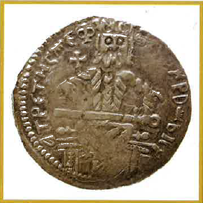
Uroš Treći je sa Andronikom Trećim bio u veoma lošim odnosima, jer je, u ratu oko vizantijskog prestola između dede i unuka, bio na strani starog Andronika Drugog. Mladi Andronik je pobedio i postao car 1328. godine, pa je odmah našao saveznika protiv Srba u bugarskom caru Mihailu, sinu vidinskog kneza Šišmana. Stoga je Mihailo Šišman oterao ženu Anu, Uroševu sestru, i oženio se Teodorom, Andronikovom sestrom.
Novac Stefana Dečanskog
Dve vojske, jedna iz Bugarske a druga iz Vizantije, krenule su na Srbiju. Da bi preduhitrili njihovo spajanje, u subotu, 28. jula 1330. godine, oko podne, Srbi, pod vođstvom oba kralja, napali su bugarsku vojsku, naneli joj težak poraz, a poginuo je i sam car Mihailo. U tom boju posebno se istakao mladi Dušan, koji je neposredno komandovao i prednjačio u prvim borbenim redovima (kralj Uroš Treći je samo posmatrao bitku). Čuvši šta se zbilo s Bugarima, Vizantinci su brzo odstupili, što je smatrano za „bežanije cara grčeskago“.

Slide 11
Dakle, umesto da bude ponosan na sina, kralj se priklonio ženinom mišljenju i, u proleće 1331. godine, došao s vojskom pred Skadar, razorio Dušanov dvorac na obali Drimca, ali nije prešao preko Bojane. Pobojavši se za svoj život, Dušan je hteo sve da ostavi i ode u tuđinu, ali ga je njemu privržena vlastela nagovorila na rat. S malom, ali odlučnom vojskom, Dušan je iznenadio oca u dvorcu Nerodimlju, pa je Uroš jedva utekao u obližnji grad Petrič. Morao je da se preda i, po Dušanovom nalogu, bio je sproveden u tvrdi grad Zvečan.
Arhiepiskop Danilo Drugi je 8/9. septembra 1331. godine, po drugi put, svečano krunisao Stefana Dušana za kralja na državnom saboru u dvorcu Svrčinu. Dva meseca pošto je svrgnut s prestola, 11. novembra 1331. godine, umro je kralj Stefan Uroš Treći Dečanski Nemanjić. Dušan ga je svečano sahranio u manastiru Dečani, očevoj zadužbini.
Kralj Dušan je ponudio kraljici Mariji da ode u Solun. Ona se odlučila za manastir. U Deviču je postala monahinja Marta. Prema njoj je car Dušan bio sasvim korektan. Umrla je 7. aprila 1355. godine i sahranjena je u Skoplju.

Slide 12
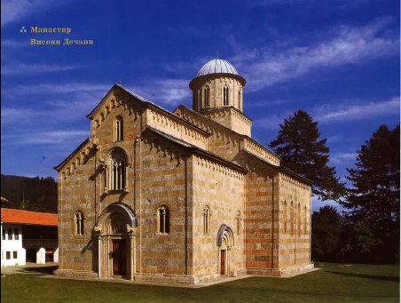
Manastir
Visoki Dečani

Slide 13
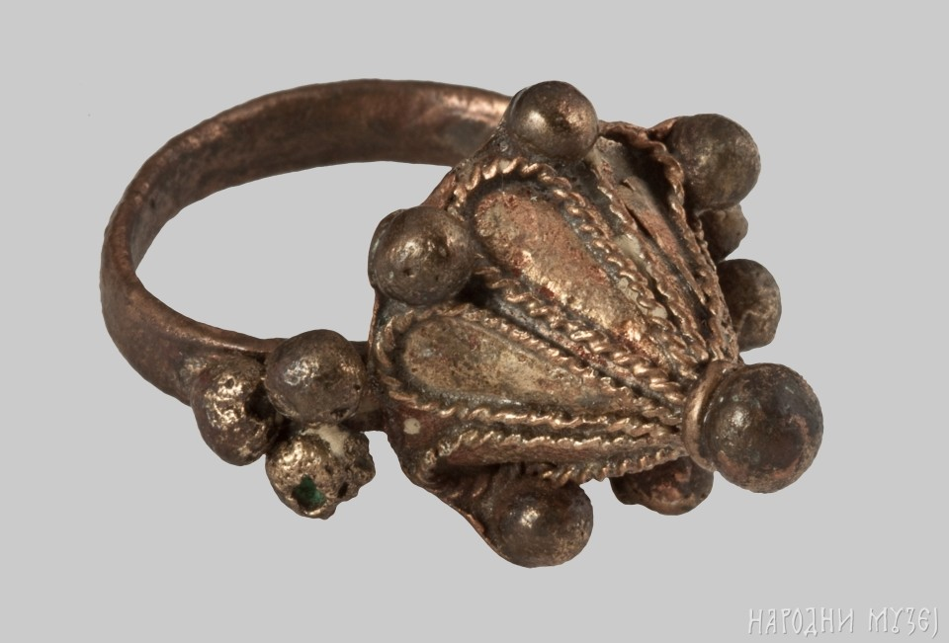
CARICA
JELENA

Slide 14
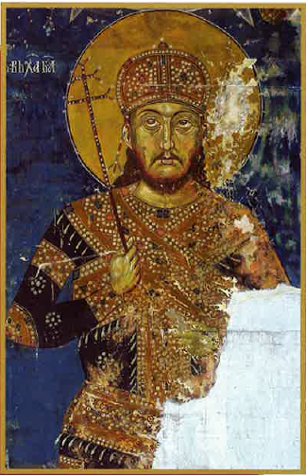
Prevrat u Srbiji, zbacivanje kralja Stefana Uroša Trećeg Dečanskog od strane sina Dušana, 1331. godine, odrazio se i kod Bugara. Boljari su proterali sestru dojučerašnjeg srpskog kralja, caricu Anu, sa sinovima, a na presto podigli sestrića cara Mihaila, Jovana Aleksandra Asena (1331-1371), sina despota Stracimira.
Cela Bugarska, pa i novi car Jovan znali su da se nije šaliti s mladim i energičnim srpskim kraljem. Da bi predupredio očekivanu srpsku odmazdu zbog progonstva Ane, Dušanove tetke, car Jovan novom kralju Srbije šalje specijalnog poklisara (izaslanika), u pratnji najboljih vitezova Bugarske. Bila je to rođena sestra bugarskog cara, Jelena.
Car Dušan,
Lesnovo

Slide 15
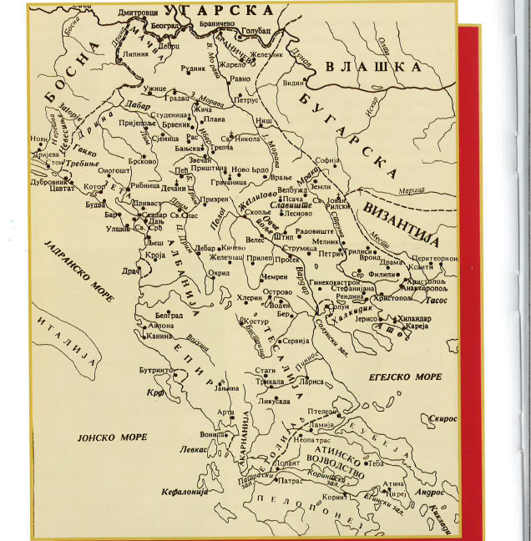
Dušanovo carstvo

Slide 16
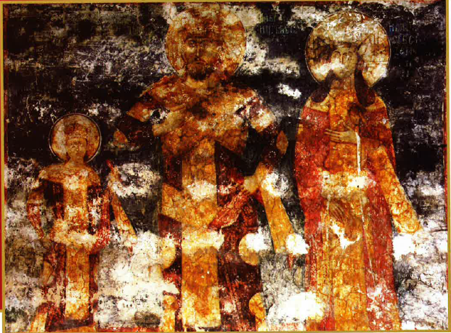
Dušan
Visoki Dečani
Jelena
Uroš

Slide 17
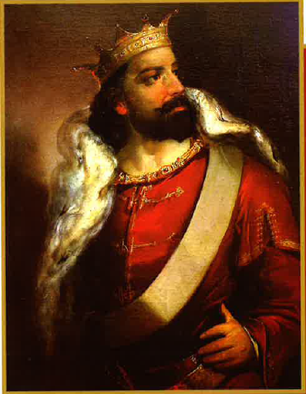
U to vreme Dušan je nosio belo odelo, u znak žalosti za preminulim ocem. Pa ipak, nije ostao ravnodušan na pojavu bugarske princeze. Na to su Bugari i računali.
Stefan Uroš Četvrti Dušan Nemanjić kralj 1331-1346. i car 1346-1355. bio je visok, srazmerno razvijen i snažan, lepoga lica, blage, strpljive naravi i izuzetne hrabrosti. Rođen oko 1308. godine, kao dečak živeo je u progonstvu u Carigradu, zajedno sa oslepljenim ocem, majkom Teodorom i bratom Dušmanom (Dušicom). Imao je oko 13 godina kada je postao savladar svog oca (1321).
Od prvih mladićkih dana dokazivao se i dokazao u bojevima protiv Bugara, Grka i Bosanaca. Vrlo mlad, u 22. godini, postao je samostalni kralj Srbije.
Car Dušan

Slide 18
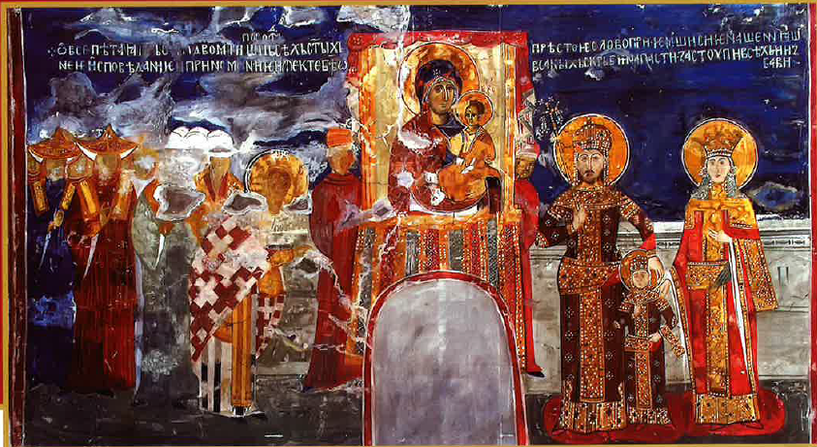
Car Dušan s porodicom na bogosluženju, Visoki Dečani
Dušan je sklopio brak s princezom Jelenom o Uskrsu 1332. godine u Skoplju. Venčanje je održano u crkvi Svetog Đorđa. Za tu priliku sagrađen je novi most na reci Vardar, preko koga je prvo prešla Jelena.

Slide 19
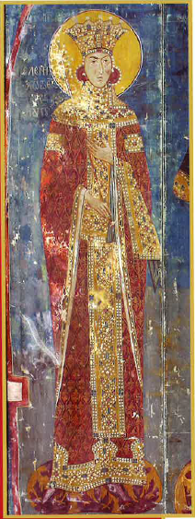
Brakom s bugarskom princezom Jelenom, Srbija i Bugarska postale su veliki prijatelji. Dušan se obavezao da neće pomagati očevu sestru Anu i njenog sina Jovana Stefana da povrate bugarski presto (utočište su našli u Dubrovniku), a Bugari su se obavezali da neće imati osvajačke pretenzije prema Makedoniji.
Kraljica Jelena bila je izuzetno lepa, stasita, ali i pametna, mudra i odlučna žena. Dušan je vrlo često koristio ove njene osobine. S njegovim dopuštenjem Jelena je neretko, a ponekad i presudno, uticala na njegove političke poteze. Naravno, ne sme se shvatiti da je bio zaslepljen svojom ženom kao njegov otac Stefan Dečanski, naprotiv. Na sastanku srpskog ratnog saveta, koji je održan u Prištini 1342. godine, većale su 24 velmože, a Jelenine reči bile su presudne.
Carica
Jelena,
Lesnovo

Slide 20
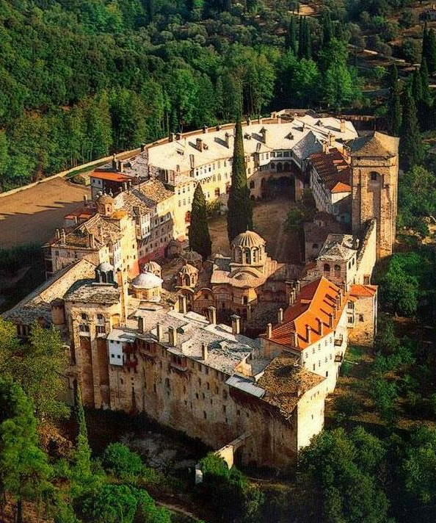
Manastir Hilandar
CARICA NA SVETOJ GORI
Krajem 1348. godine, Evropu, pa i Balkan, zahvatila je kuga. Car Dušan je, zajedno sa sinom Urošem, ali i caricom Jelenom, otišao na izolovanu Svetu goru. Po svetogorskim pravilima, svim ženama, bez izuzetka, bio je zabranjen boravak na Atosu. Carica Jelena bila je izuzetak. Postoji, međutim, mišljenje da ni Jelena nije bila na Atosu, već da je za nju izgrađen poseban pirg. Prisustvo carice Jelene na Svetoj gori umnogome je uticalo, ili je čak bilo presudno da Crkva ne proglasi cara Dušana svetiteljem.

Slide 21
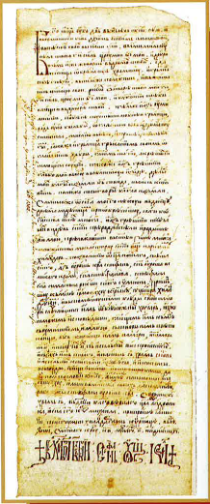
Kada su nakon pet godina od venčanja dobili sina Uroša, 1337. godine, učvršćuje se i njihov brak. Jelena je nastojala da često bude uz muža. Prema memoarima Jovana Kantakuzina, pratila je muža i u ratnim pohodima.
U više povelja Dušan pominje Jelenu kao hristoljubivu i blagodarovnu. Mnogo je čitala i monasi po manastirima su za nju prepisivali mnogobrojne knjige.
Udvostručivši teritoriju svoje države, posle pobedonosnih osvajanja, Dušan je razmišljao da njegova kraljevina Srbija postane carevina. Bio je kralj Srbije, postao i kralj Albanije, zašto ne i Grčke? Na severu je učvrstio granice oko velikih reka, prodro je u Epir i Tesaliju. Vizantincima su ostali samo Trakija, Solun, Carigrad i Peloponez. Dakle, s pravom je mogao da se nazove i grčkim vladaocem.
Povelja cara Dušana manastiru Hilandaru,
1347/48. godine

Slide 22
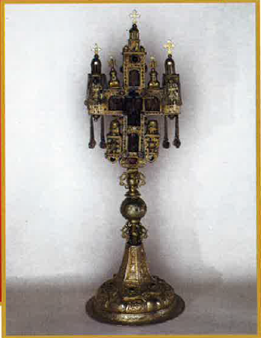
Tako je Stefana Uroša Četvrtog Dušana, o Uskrsu, 16. aprila 1346. godine, na državnom saboru u Skoplju, za cara krunisao srpski patrijarh Joanikije (Janićije). Neposredno pre toga srpska arhiepiskopija podignuta je na stepen patrijaršije, a Joanikije je postao prvi srpski patrijarh. Krunisanje je izvršeno na srpskom, grčkom i latinskom jeziku. Venčava se rab Božji Dušan za cara Srbljem, Grkom i Arbanije, izgovorio je Joanikije. Kraljica Jelena krunisana je za caricu, a sin Uroš za kralja.
Krst cara Dušana
Visoki Dečani

Slide 23
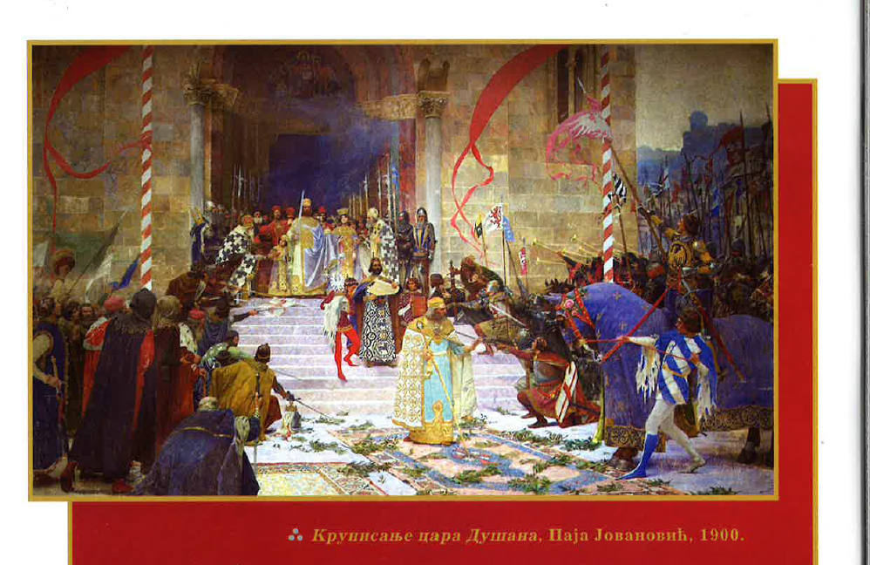
Krunisanje cara Dušana

Slide 24
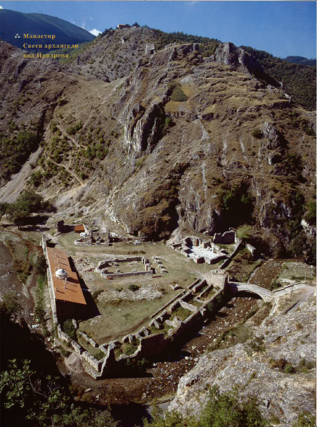
Proglas carstva započeo je tako što je car Stefan Uroš Četvrti Dušan Nemanjić uputio prekrasne i preobilne darovnice crkvama i manastirima, posebno svetogorskim, koji su se, od zauzimanja Sera, nalazili pod srpskom vrhovnom vlašću. Svečanost je trajala više dana, da bi na kraju, u Prizrenu, bio položen kamen-temeljac za Dušanovu zadužbinu - crkvu Svetih arhanđela.
Manastir Svetih arhangela
kod Prizrena

Slide 25
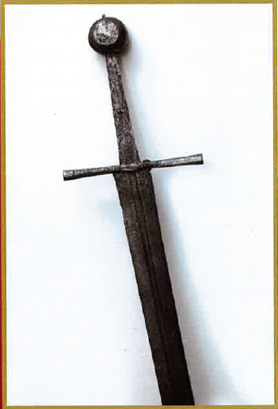
U vreme najvećeg uspona, kada je Srbija bila najveća i najjača sila na Balkanu, i vojno i ekonomski, istorijski uzlet Srbije je naglo zaustavljen. Car Stefan Uroš Četvrti Dušan, s pravom nazivan Silnim, iznenada je umro, 20. decembra 1355. godine u 48, ili pre u 49. godini. Ne zna se ni gde, ni kako. Pretpostavlja se da je bio otrovan. Carica Jelena i sin Uroš, s vlastelom, sahranili su ga u njegovoj zadužbini, u velelepnom Arhanđelskom manastiru, u Prizrenu.
Mač za jednu i po ruku,
Srbija, XIV vek

Slide 26
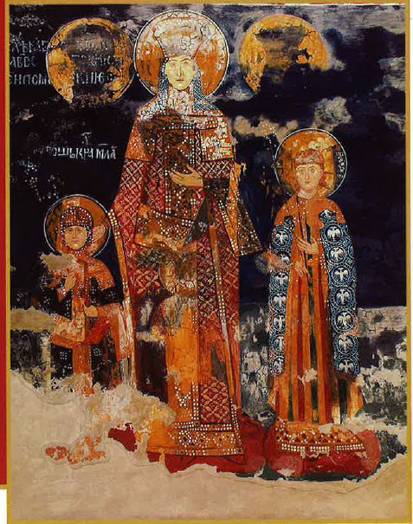
Nedugo posle smrti cara Dušana, carica Jelena se zamonašila kao monahinja Jelisaveta. I kao monahinja je bila politički aktivna. Tako je, aprila 1357. godine, bila prisutna i vrlo aktivna na državnom saboru u Skoplju, kada je, njenom zaslugom, Uroš dobio široku podršku vlastele, koja je podržala njega, a ne Simeona.
Posle smrti sina Uroša, carica majka Jelena je, očekivano, izgubila svaku volju za životom. Odrekla se političke aktivnosti i podvrgla strogom isposničkom životu. Umrla je novembra meseca 1376. godine. Sahranjena je kraj cara Dušana, u njegovoj zadužbini, manastiru Sveti arhangeli kod Prizrena.
Carica Jelena sa decom, Visoki Dečani

Slide 27
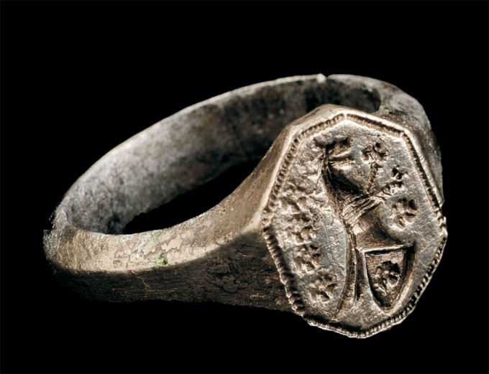
CARICA
ANA

Slide 28
Prestolonaslednik Srbije Uroš bio bi najmlađi oženjeni dečak u Srbiji, sa svega pet-šest godina da je to, kojim slučajem bilo potrebno Srbiji i njenom vladaru, kao što je bilo Vizantiji i caru Jovanu Paleologu.
Za vladavine kralja, a potom i cara Dušana, ekspanziju Srbije pratilo je i teritorijalno širenje države na račun Vizantije. Kako je Srbija postala najjača sila na Balkanu, vojno i ekonomski, a Vizantija gubila ne samo grad za gradom već i čitave oblasti, a svaka je zauzimala ogromno prostranstvo koje je prelazilo u posed Srbije, vizantijska država tražila je neki način da zaustavi srpsko širenje i vlastito propadanje.
U nemogućnosti da oružjem zaustavi nepobedivu srpsku vojsku, mladi vizantijski car Jovan Paleolog, slično kao i Andronik Drugi, 43-44 godine pre toga, ponudio je srpskom vladaru, godine 1342. i 1343, svoju malu sestru za snahu, odnosno za ženu njegovom sinu Urošu, koji je tada imao pet-šest godina. Kralj Milutin je, u poodmaklim godinama, rado pristao da uzme ponuđenu petogodišnju devojčicu Simonidu, jer mu je mir s Vizantijom odgovarao. Dušanu nije bilo potrebno da ženi svog petogodišnjeg sina. Njegov krajnji cilj je bilo osvajanje grada na Bosforu, Carigrada, pa je, stoga, odbio ovaj predlog i nastavio osvajanje.
Kada je Uroš stasao u mladića, otac je dva puta pokušavao da ga oženi. Od bosanskog bana Stefana, za snahu je tražio njegovu kćer Jelisavetu. Želja da mu se sin oženi princezom srpskog roda nije ostvarena. Srpski vladar je za svog sina tražio i kćerku francuskog kralja Jovana. I ova prosidba je propala. U međuvremenu je car Dušan iznenada umro, a Uroš je ostao neoženjen.

Slide 29
Car Uroš Peti Nemanjić (1355-1371) oženiće se pet godina po očevoj smrti. Srpska carica postaće Ana (Anka), kći vlaškog vojvode Aleksandra Basarabe. Bilo je to 1360. godine. Tom braku je "kumovala" lično Uroševa majka, carica Jelena, tada već monahinja Jelisaveta, ali i dalje politički vrlo aktivna. Izbor je pao na Anu najverovatnije stoga što je Anina sestra bila udata za budućeg bugarskog cara, pa je to bio način da se opet učvrste odnosi srpske s bugarskom carevinom i Jeleninim rođacima, koji su bili na čelu bugarske države.
Teško možemo zamisliti da je carica Ana bila srećna na srpskom dvoru. Pre će biti sasvim suprotno, a razloga za to je bilo mnogo. Srpsko carstvo, koje je za vreme cara Dušana dostiglo neslućeni razvoj, prostorno zahvatajući dve trećine Balkanskog poluostrva, carstvo koje je vođeno čvrstom rukom i snažnom ličnošću, smrću Silnoga i pod vladom Nejakog, počelo je naglo da propada. Osetivši slabost ruke koja drži žezlo, moćni srpski velikaši otkazuju poslušnost centralnoj vlasti, caru Urošu i, jedan po jedan, proglašavaju se za samostalne gospodare u svojim oblastima. Urošu je pomagala majka i još neki velikaši, među kojima se istakao knez Lazar. Oni drugi, međutim, bili su brojniji i - jači. Nadjačala je srpska nesloga. Prvi je otpočeo Dušanov polubrat Simeon (Siniša).

Slide 30
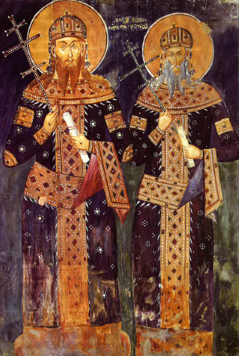
VUKAŠINU TITULA KRALJA
Car Uroš Peti i carica Ana nisu imali dece. To je prisililo cara da za svog naslednika i savladara proglasi moćnog Vukašina Mrnjavčevića. Godine 1365. dodelio mu je titulu kralja. Možda je bolje reći - bio je prisiljen da ga prizna. To je trebalo da znači da će krunu Nemanjića ubuduće nositi Mrnjavčevići - Vukašin, potom, njegov sin Marko (Kraljević Marko) i tako redom. Međutim, to se neće desiti.
Život carice Ane ni iz daleka se ne može uporediti sa životom njene svekrve, carice Jelene, i njenih prethodnica. Uroš i Ana carevali su ne velikim carstvom, već u velikom carstvu, u kome ih pojedini velikaši nisu priznavali: neki samo nominalno, a tek mali broj velike vlastele ih je priznavao za vladare. Sve više su postajali "vladarski par bez zemlje".

Slide 31
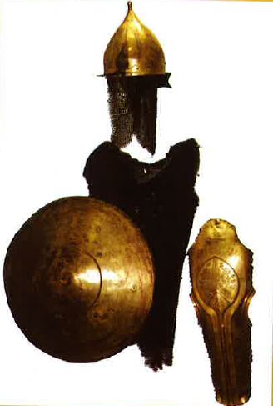
Jedina Anina uteha bio je kontakt s njenom porodicom u Vlaškoj. Zna se za jedno pismo koje je papa Urban Peti, 14. februara 1370. godine, uputio Aninoj majci Klari, tada udovici, u kome joj zahvaljuje što je preokrenula u katoličku veru svoju kćerku, bugarsku caricu, i od koje traži da isto učini s drugom kćerkom, srpskom caricom Anom.
Carica Ana se nije mešala u politička pitanja države. Među zavađenim i oholim velikašima, od kojih je svaki vukao na svoju stranu, ona to nije ni mogla.
Zaštitno oružje turske vojske iz vremena Maričke bitke

Slide 32
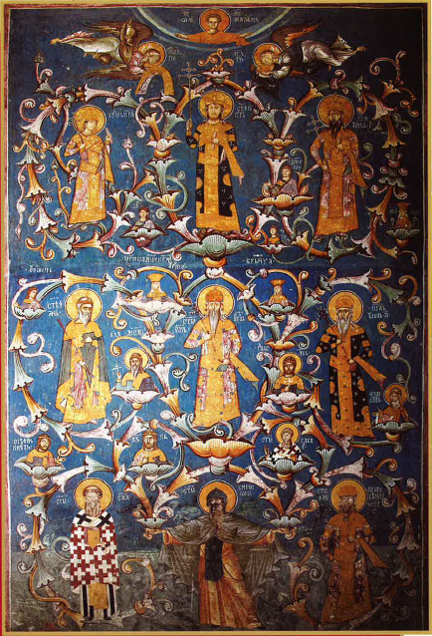
Turci već počinju da uznemiravaju južne oblasti carstva, tj. one teritorije za koje se vezuje pojam "grčkih zemalja". Prva na udaru bila je Serska oblast, oblast despota Uglješe, koju je carica Jelena ustupila Vukašinovom bratu. Septembra 1371. godine, pod dosta nejasnim okolnostima, došlo je do sukoba s Turcima na Marici. Srpska vojska pretrpela je težak poraz, a tu su i obojica braće Mrnjavčevića izgubila živote. Samo dva meseca kasnije, 2. ili 4. decembra 1371. godine, preminuo je i car Uroš. Njegovom smrću ugasila se blagorodna dinastija Nemanjića.
Ubrzo posle Uroševe smrti, Ana se zamonašila i postala monahinja Jelena. Ne zna se kada je umrla. Prilično tiho je došla u Srbiju, a u apsolutnoj manastirskoj tišini otišla sa ovoga sveta. Iza sebe nije ostavila nikakvog vidljivog traga.
Ne računajući ženu Dušanovog brata Simeona, koji se na jugu proglasio za cara, Ana je bila druga - i poslednja srpska carica.

Slide 33


Slide 34
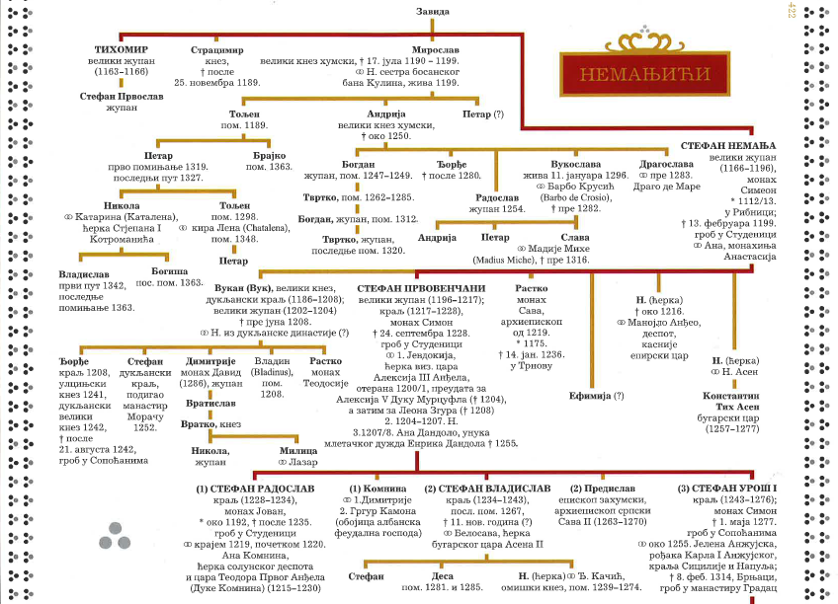

Slide 35
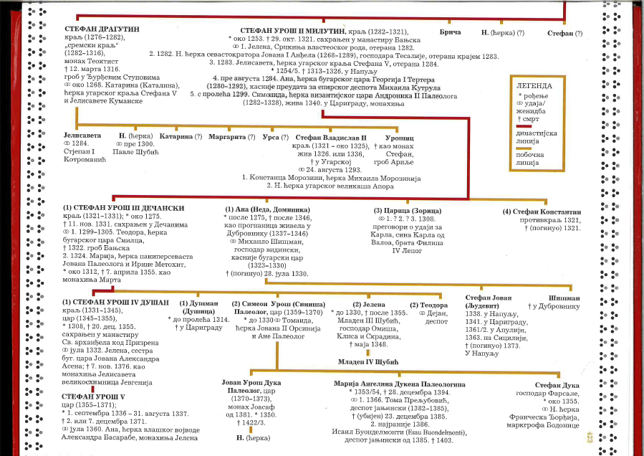

Slide 36
Izvori:
http://www.narodnimuzej.rs/srednji-vek/
Literatura:
Simić 2010: Tomislav M. Simić Kalpački.
Žene srpskih vladara. Beograd: Naša priča plus.

Slide 37
Zahvaljujem na pažnji!

